Slide 1
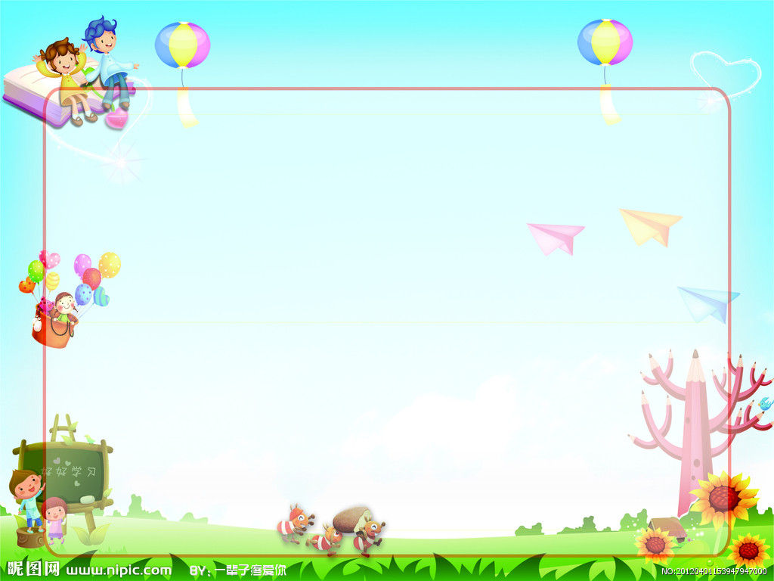



Bài giảng điện tử
ỦY BAN NHÂN DÂN QUẬN LONG BIÊN
TRƯỜNG MẦM NON THẠCH BÀN
Làm quen chữ cái
Đề tài: Làm quen chữ cái u, ư
Lứa tuổi: 5-6 tuổi
Giáo viên: Nguyễn Thị Bùi Hạnh
Năm học: 2021-2022

Slide 2
MỤC ĐÍCH - YÊU CẦU 1. Kiến thức - Trẻ nhận biết và phát âm đúng chữ cái u, ư. -Nhận biết được điểm giống và khác nhau giữa 2 chữ cái u, ư - Trẻ nhận biết được chữ cái u, ư trong các từ -Trẻ biết chơi các trò chơi:Tìm bóng của các con vật,Thi xem ai nhanh… 2.Kỹ năng - Phát âm chuẩn đúng chữ cái u, ư. - Rèn kỹ năng so sánh, nhận biết, phân biệt sự giống và khác nhau giữa 2 chữ cái:u,ư - Phát triển ngôn ngữ mạch lạc cho trẻ,kỹ năng chơi trò chơi 3. Thái độ - Trẻ có ý thức tổ chức kỷ luật và biết thực hiện đúng yêu cầu của cô. - Trẻ biết cất và lấy đồ dung đúng nơi quy định .

Slide 3







Slide 4

Câu đố
Con gì không có cánh
Lại sống được hai nơi
Ngày đội nhà đi chơi
Tối úp nhà nằm ngủ

Slide 5
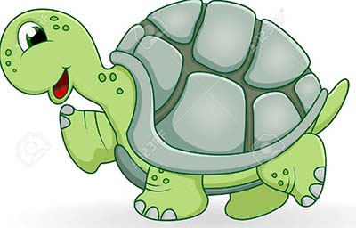
C
o
n
r
ï
a

Slide 6

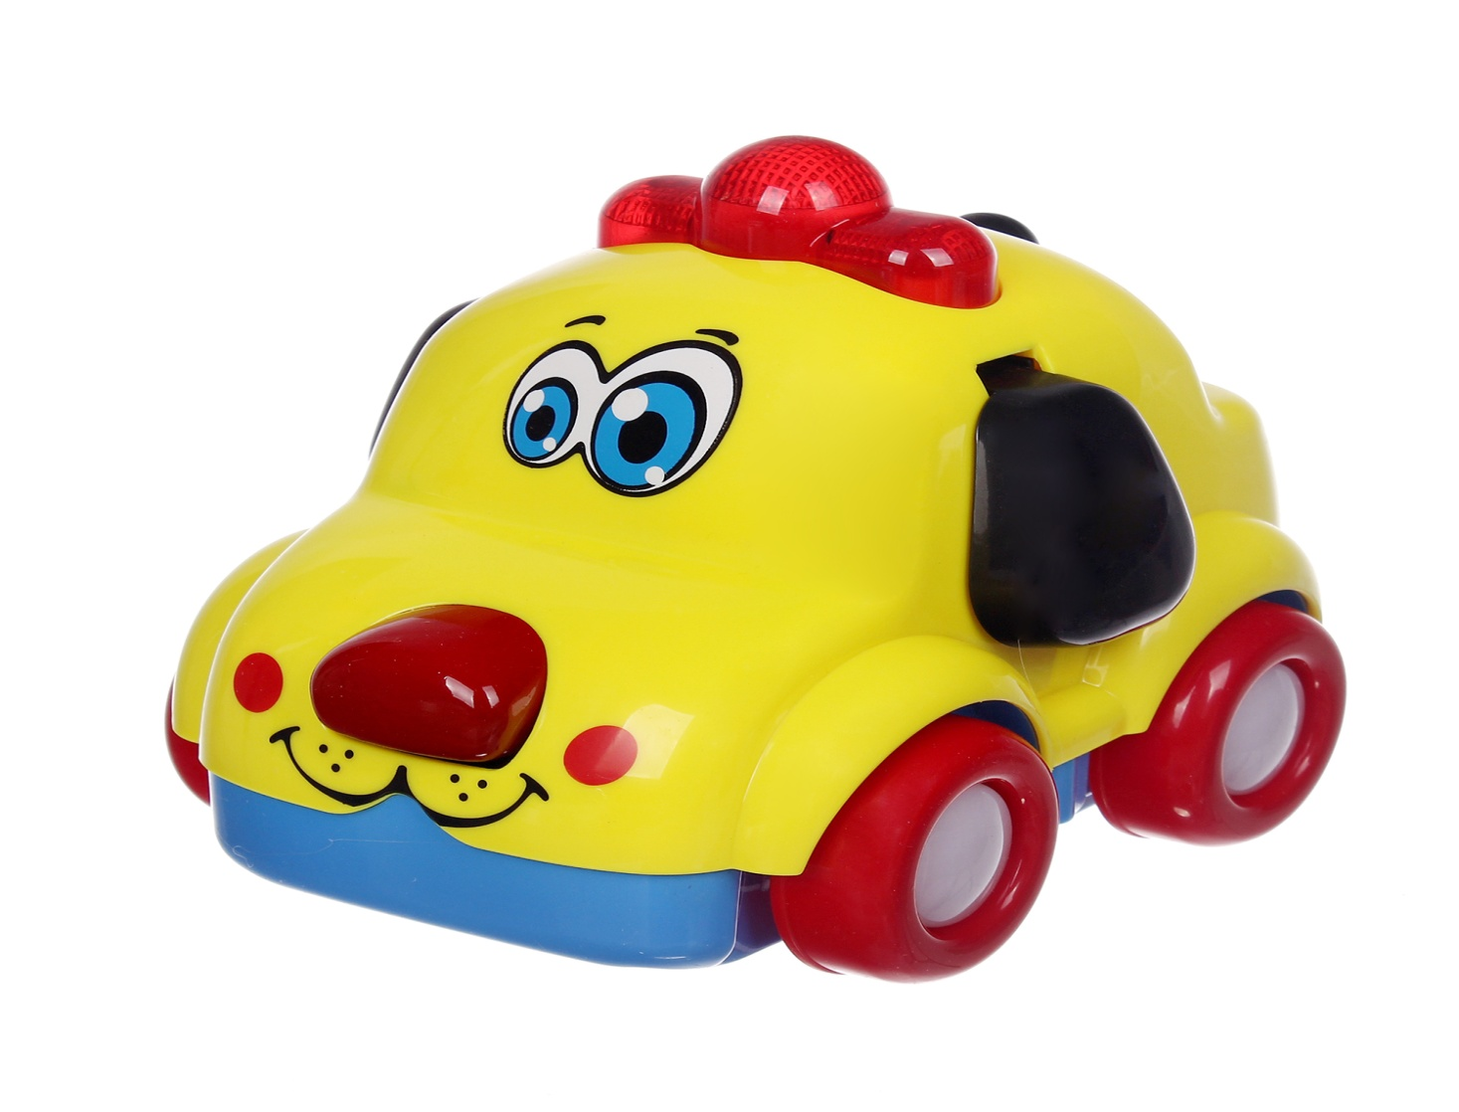
u

Slide 9



Slide 10

C
o
n
s
­
ö
t
­

Slide 11


­

Slide 14
So sánh chữ u - ư
u
­

Slide 15




Slide 16
Trò chơi
Tìm đúng bóng cho hình

Slide 17
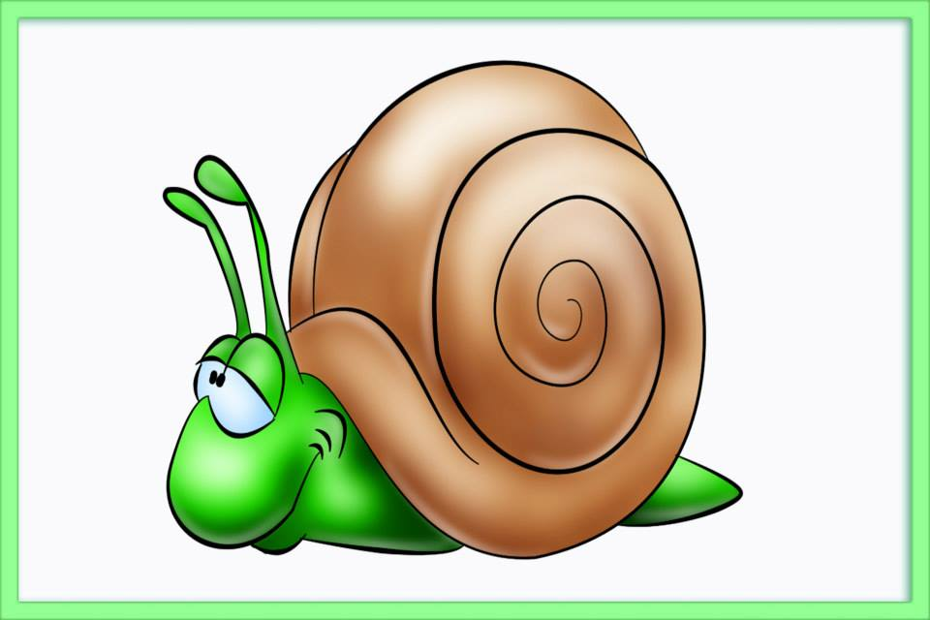





e
u
B
A.
e
u
A
B.
ư
ư
C
C.
Trả lời
xóa
Trả lời
xóa

Slide 18






C
A.
B
B.
A
C.
Trả lời
xóa
Trả lời
xóa

Slide 19




A
A.
C
B.
B
C.
Trả lời
xóa
Trả lời
xóa

Slide 20
Quiz
Your Score | {score}
Max Score | {max-score}
Number of Quiz Attempts | {total-attempts}
Question Feedback/Review Information Will Appear Here
Continue
Review Quiz

